Slide 1




Южный федеральный университет
Акселератор SBS 2025
SBS T6 Разработка блока дополненной реальности(AR) для стабилографического комплекса
в рамках Федерального проекта «Технологии»

Slide 2
АКТУАЛЬНОСТЬ ИДЕИ
масштаб решаемой задачи мировой
Научно-Медицинская Актуальность. Переход от диагностики к терапии
2. Технологическая Актуальность. Соответствие глобальным трендам
3. Рыночно-Коммерческая Актуальность. Уникальное торговое предложение
Социально-Экономическая Актуальность
какая польза решения данной задачи для России
Для Национальной Системы Здравоохранения и Общества
2. Для Технологического Суверенитета и Импортозамещения
Динамика объемов товарных категорий за 2019,2021,2023 годы, млрд. руб.
тенденции/тренды отрасли, которые подтверждают важность решения задачи;
какие научно-технологические заделы и компетенции имеются для решения задачи.

Slide 3
Сфера | Краткосрочная польза (1-3 года) | Долгосрочная стратегическая польза (3-10 лет)
Здравоохранение | Сокращение сроков реабилитации, повышение мотивации пациентов. | Снижение уровня инвалидности, повышение качества жизни населения, разгрузка системы здравоохранения.
Технологии | Создание работающего прототипа, регистрация изделия. | Формирование центра компетенций по VR/AR в медицине, технологический суверенитет в этом направлении.
Наука и Кадры | Проведение прикладных исследований, защита диссертаций. | Создание научной школы, интеграция в образовательные стандарты, подготовка кадров для инженерии будущего
Безопасность | Реабилитация военнослужащих. | Укрепление человеческого капитала страны как основы национальной безопасности.

Slide 4
ТЕХНОЛОГИИ
Рынок НТИ: TechNet HealthNet
Сквозные технологии
Нейротехнологии, технологии виртуальной и дополненной реальностей;
Персонифицированная медицина;
Технологии моделирования и разработки материалов с заданными свойствами.
TRL 4 – Первый прототип.
Проверка концепции
Приоритетное направление:
Превентивная и персонализированная медицина, обеспечение здорового долголетия
Критические технологии
Биомедицинские технологии, когнитивные технологии, активное долголетие;
Медицинские изделия нового поколения, биогибридные технологии нейротехнологии;
Защищенное ПО, доверенное программное обеспечение, управление системами.

Slide 5

ЦЕЛЕВАЯ АУДИТОРИЯ
Образовательные учреждения
Реабилитационные центры
B2B
Учебные заведения гражданской авиации
Медицинские учреждения
Спортивные центры

Slide 6
ЦЕЛЕВАЯ АУДИТОРИЯ
B2G
Областные больницы (с неврологическими и реабилитационными отделениями)
Минздрав
Городские и межрайонные больницы/поликлиники

Slide 7


ПРОБЛЕМА
• Проблема клиента, которую мы решаем
Низкая мотивация и вовлеченность пациентов во время длительных курсов реабилитации на стабилоплатформе.
Это приводит к:
Несоблюдению предписанного режима занятий;
Снижению эффективности восстановления;
Увеличению сроков и стоимости лечения;
Пациенты воспринимают традиционную стабилографию как скучную и рутинную процедуру.
• Почему существующих вариантов решения недостаточно
Стандартные стабилокомплексы. Предлагают только сухие графики и цифры. Не решают проблему мотивации.
Зарубежные аналоги с AR. Чрезвычайно дороги (в 2-3 раза дороже), сложны в сервисном обслуживании в РФ, а их поставки ненадежны в текущих условиях.
Разрозненные решения. Попытки совместить стабилоплатформу с отдельными играми или мониторами не являются интеграционным продуктом - они не обеспечивают точной синхронизации, автоматической подстройки сложности под пациента и не имеют медицинской сертификации.
Проблема клиента, которую вы решаете;
Почему существующих вариантов решения недостаточно.

Slide 8



РЕШЕНИЕ
В основе научно-технических решений при разработке стабилографического комплекса лежат аппаратные комплексы для измерения и анализа человеческой постуры и баланса. Итоговый продукт может быть создан на основе стабилографической платформы Стабилан 01-2.
реальности. Увеличение глубины погружения за счет использования камер фиксаций; Разрабатываемый комплекс имеет ряд отличительных особенностей:
1. Использование дополненной
2. Использование биологической обратной связи (компьютер-человек);
3. Использование обновленного ПО в стабилографическом комплексе с AR для цели получения большего числа информационных характеристик;
4. Использование интуитивно понятного интерфейса. Пользователи могут видеть свои результаты на экране, что мотивирует их к улучшению своих показателей;
5. Повышение многофункциональности и адаптивности информации.
Какая технология будет использоваться для разработки продукта
Основное свойство/характеристика продукта, которая решает проблему потребителя
Чем ваш продукт по функциям и характеристикам отличается от других?
Дополнительные выгоды, которые потребитель может получить

Slide 9
ЦЕННОСТНОЕ ПРЕДЛОЖЕНИЕ
Первый российский стабилографический комплекс с интегрированной дополненной реальностью (AR), который превращает рутинную реабилитацию в увлекательную игру, повышая эффективность лечения в 2-3 раза. Разрабатываемый комплекс имеет ряд отличительных особенностей:
Для пациентов
• Интересные занятия - реабилитация через игровые AR-сценарии
• Быстрый результат - улучшение баланса и координации уже через 2-3 недели
• Мотивация - видимый прогресс и система достижений
Для медицинских учреждений
• Уникальное предложение - конкурентное преимущество на рынке
• Эффективность - сокращение сроков реабилитации на 30-40%
• Лояльность пациентов - повышение удовлетворенности лечением до 95%
Для врачей
• Точная диагностика - объективные данные в реальном времени
• Индивидуальный подход - автоматическая адаптация сложности под каждого пациента
• Удобство работы - интуитивный интерфейс и готовые протоколы

Slide 10
АНАЛИЗ РЫНКА И КОНКУРЕНТОВ
Прямые конкуренты (Международные игроки)
Компания / Продукт | Страна | Ключевые характеристики | Недостатки (для рынка РФ)
Hocoma (Valedo) | Швейцария | Мировой лидер в роботизированной реабилитации. Использует технологии биологической обратной связи и геймификации. | Крайне высокая стоимость (от 5-7 млн руб.), сложность логистики и сервиса из-за санкций, оборудование ориентировано на крупные центры.
Biodex (BioSway) | США | Известный производитель медоборудования. Имеет опции биологической обратной связи на мониторе. | Отсутствие полноценной AR-геймификации, высокая цена, риски поставок и поддержки.
TecnoBody | Италия | Производит платформы с интерактивными сценариями (D-Wall). Ближе всего к концепции AR/VR.
2
4

Slide 11
АНАЛИЗ РЫНКА И КОНКУРЕНТОВ
Косвенные конкуренты (Российские производители стабилоплатформ)
Компания / Продукт | Позиционирование | Отношение к AR
Стабилан-01 / МБН | Один из лидеров рынка РФ. Классические диагностические комплексы. | Предлагают БОС в виде графиков и схем на мониторе. Полноценной AR-геймификации нет.
Нейротехнологии (Стабио) | Производитель стабилометрических комплексов. | Есть базовые упражнения с визуальной обратной связью. Уровень графики и вовлекающего геймдизайна низкий.
Аксион / РИК | Производители медицинской техники со стабилоплатформами в ассортименте. | Традиционный диагностический функционал. Интеграция с AR не предлагается.

Slide 12
БИЗНЕС-МОДЕЛЬ
Ключевые Партнёры ООО А-МЕД Компания B. Braun МедИнвестГрупп ООО «М.П.А. медицинские партнеры» MEDEQ | Ключевые виды деятельности Производство продукта маркетинг и продажа продукта внедрение новых технологий | Предоставленная ценность Новое применение стабилографического комплекса с дополненной реальностью Использование нового блока для стабилографического комплекса, для более проведения эффективного лечения пациентам и повышения скорости восприятия упражнениям | Взаимоотношении с клиентом Персональные менеджеры для оптовых покупателей вопросы пользования, покупки находятся на сайте или на персональных страницах в соцсетях. | Клиенты Люди с нарушенной координацией движения , инфарктах мозжечка, внутримозговых неоплазиях, цереброваскулярной патологии, паркинсонизме, психических расстройствах. А так же спортсмены
 | Ключевые Ресурсы Финансовые Интеллектуальные Кадровые Патентные |  | Каналы сбыта Медицинские выставки и конференции. Прямые: Интернет магазин Партнёрские каналы
Издержки: Маркетинг, разработка блока Заработная плата |  | Доходы: Продажа стабилографической платформы с БОС и AR Продажа AR блока для стабилографических комплексов Аренда оборудования
12-13 декабря 2025

Slide 13
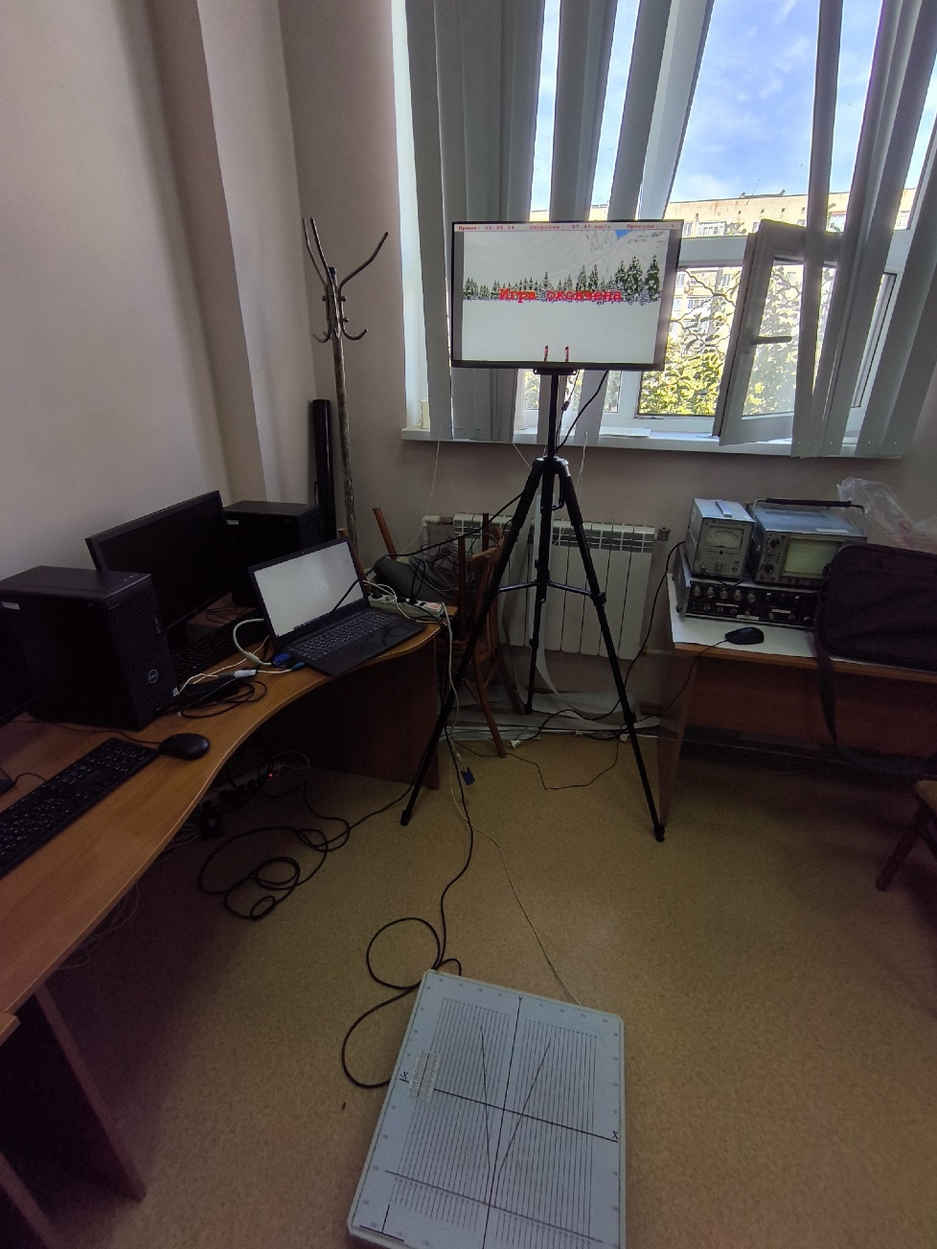
ТЕКУЩИЕ РЕЗУЛЬТАТЫ
Проведены обзор литературных источников по применению AR в медицине, а в частности стабилографии
Подготовлен алгоритм использования AR в стабилографии
Подготовлена команда к сложным задачам
Проведен анализ блоков AR для реабилитации
Команда сформирована и готова к трудностям

Slide 14
ДАЛЬНЕЙШИЕ ШАГИ, запрос на ресурсы
Получение обратной связи от индустриального партнера
Участие участников команды в конференции на тему стабилографии
Рассмотреть патентный анализ и готовить патентования на:
1) Заявка на изобретение «Аппаратно-программного комплекса для стабилографии»
2) Заявка на регистрацию программы ЭВМ
3) Заявка на промышленный образец
4) Возможны ПМ на отдельные узлы
5) Заявка на использование дополненной реальности в стабилографии,
как метод реабилитации пациентов

Slide 15
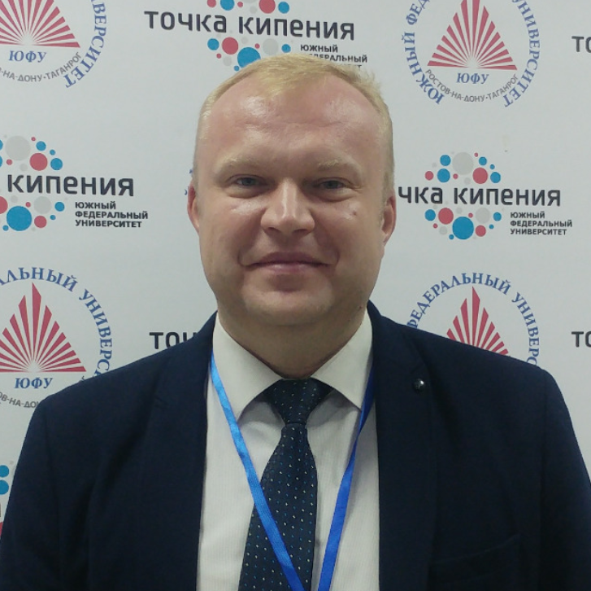

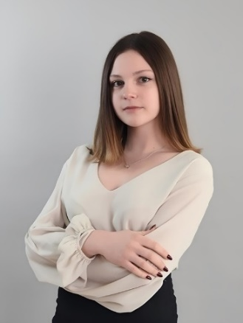

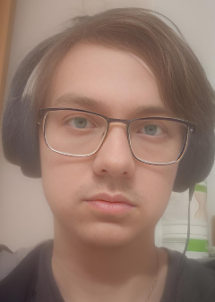

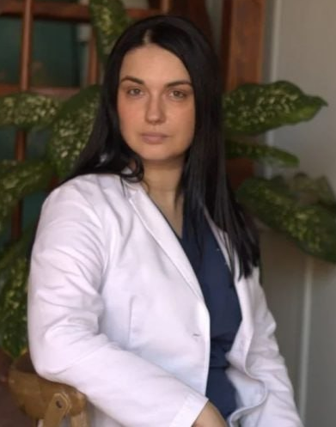
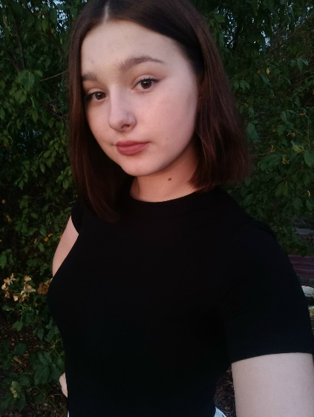
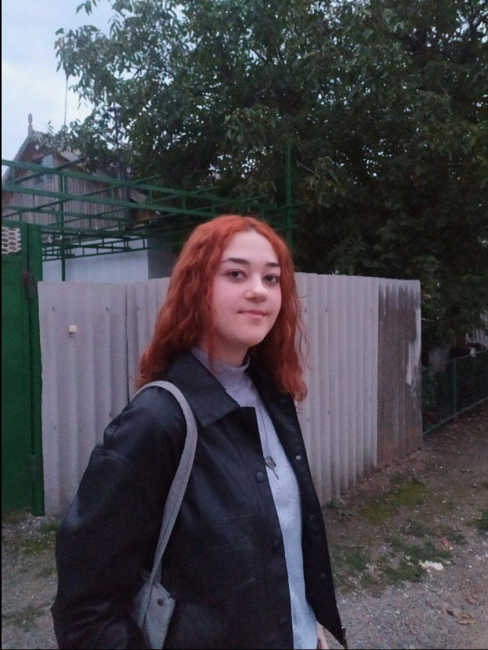
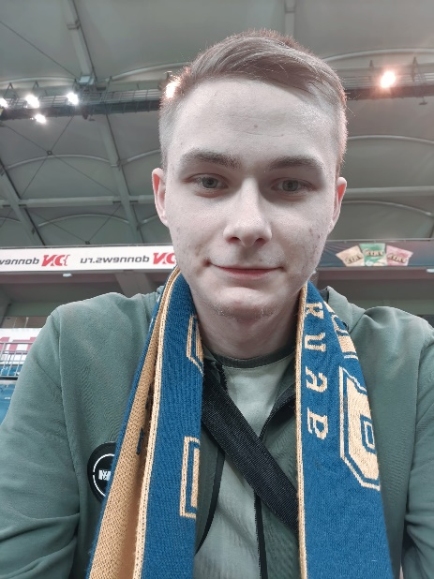
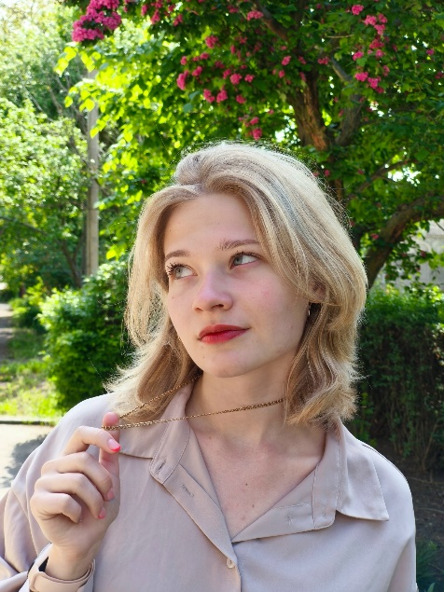
Наставник
КОМАНДА СТАРТАПА
Вишневецкая
Вячеслав
Юрьевич
Дрофа
Даниил
Андреевич
Лидер
Веременко
Валерия
Артемовна
Маркетолог,
Дизайнер
Капуста Анастасия
Игоревна
Дизайнер,
Маркетолог
Кульчицкий
Владислав
Русланович
Программист
Вишневецкая
Виктория
Вячеславовна
Экономист
Трекер
Романенко
Ольга
Сергеевна
Макаренко
Валерия
Александровна
Вьюгов
Даниил
Михайлович
Винникова
Полина
Олеговна
Мусаева
Татьяна
Сергеевна
№ | Фамилия Имя | Роль в команде | Компетенции
1 | Дрофа Даниил Андреевич | Лидер
2 | Верёменко Валерия Артёмовна | Дизайнер
3 | Капуста Анастасия Игоревна | Архитектор Презентаций
4 | Кульчицкий Владислав Русланович | Разработчик
5 | Вьюгов Даниил Михайлович | Исследователь
6 | Винникова Полина Олеговна | Исследователь
7 | Макаренко Валерия Александровна | Маркетолог
8 | Романенко Ольга Сергеевна | Тестировщик
9 | Вишневецкая Виктория Вячеславовна | Экономист, Финансист

Slide 16


КОНТАКТЫ
+7(919)-889-61-24
Email: drofa@sfedu.ru

